Slide 1





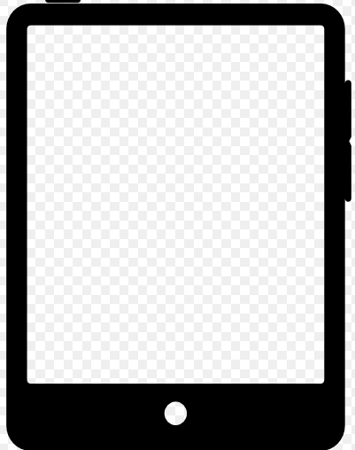

카메라
USB
모니터
태블릿PC
노트북

Slide 2




도면
메일 본문
보고서
계약서

Slide 3
